Slide 1
Baltské jazyky v 19. a 20. st.
Národní obrození
Standardizace spisovného jazyka

Slide 2
Lotyština v 19. století
Směrodatné kontexty pro pochopení situace:
Původní Livonsko (tzn. dnešní Lotyšsko a Estonsko) je součástí Ruské říše.
Mocenská a kulturní dominance místních Němců (tzv. die Baltisch-Deutschen).
Vzestup zájmu o lidovou kulturu a zejména zpěvný folklor v Evropě.

Slide 3
Starolotyši
Jako „Starolotyše“ označujeme badatele lotyštiny a lotyšského folkloru z doby před vlastním národním obrozením (do 1. poloviny 19. st.). Většinou to byli baltští Němci, zpravidla kněži.
Die Lettisch-Literärische Gesellschaft – Lotyšská literární společnost, založena 1824.
Cíl sdružení: studium lotyšského jazyka a folkloru.
Sdružovala především baltské Němce (převážně kněze), později do ni vstupovali také etničtí Lotyši.
1828 – 1905 vydávala čtvrtletník Magazin der Lettisch-Literärischen Gesellschaft. Zde vycházela pojednání o lotyšském folkloru, dějinách a gramatice lotyštiny.

Slide 4

„Latviešu Avīzes“ – „Lotyšské noviny“
Nejvlivnější lotyšské periodikum první poloviny 19. st.
1822 – 1915, Jēlgava
Zakladatel: Carl Friedrich Watson – kněz v Kuronsku

Slide 5
Jaunlatvieši – Mladolotyši
„Mladolotyši“ byly etničtí Lotyši, zakladatelé lotyšského národního obrození.
„Mladolotyši“ své aktivity započali v polovině 19. st. na univerzitě v Tartu, kde se začaly konat neformální lotyšské večery.

Slide 6
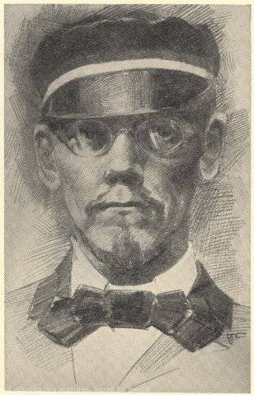
Jaunlatvieši – Mladolotyši
Juris Alunāns (1832 – 1864), publicista, filolog, jeden z tvůrců spisovné lotyštiny
Připravil první lotyšskou sbírku básní (překladů): Dziesmiņas (Písníčky), 1856
Navrhl dnešní tvary pro názvy měsíců, pojmenování států atd.

Slide 7
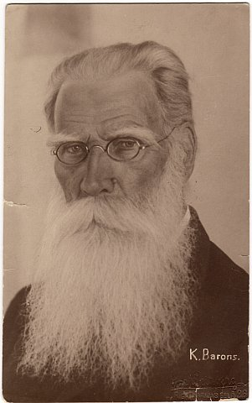
Jaunlatvieši – Mladolotyši
Krišjānis Barons (1835 – 1923): folklorista, publicista. Hlavní editor sbírky „Lotyšských písní“ (Latvju dainas)

Slide 8
Jaunlatvieši – Mladolotyši
Založili obrozenecké lotyšské časopisy:
Mājas Viesis, 1856 – 1910 (Host domu)
Pēterburgas Avīzes 1862 – 1865 (Petěrburské noviny), deník
Tyto časopisy do značné míry přispěly k stabilizaci norem spisovné lotyštiny

Slide 9
Jaunlatvieši – Mladolotyši
Iniciovali sbírání lotyšského folkloru, zejména lidových písní.
Ústřední postava lotyšské folkloristiky: Krišjānis Barons.
Výsledek: ohromné sbírky folkloru, čítající více než 200 000 textů.

Slide 10
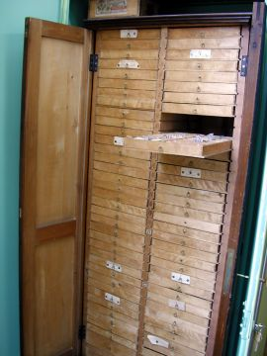
Skříň s písněmi
Od r. 2001 památka UNESCO
(Memory of the World)

Slide 11
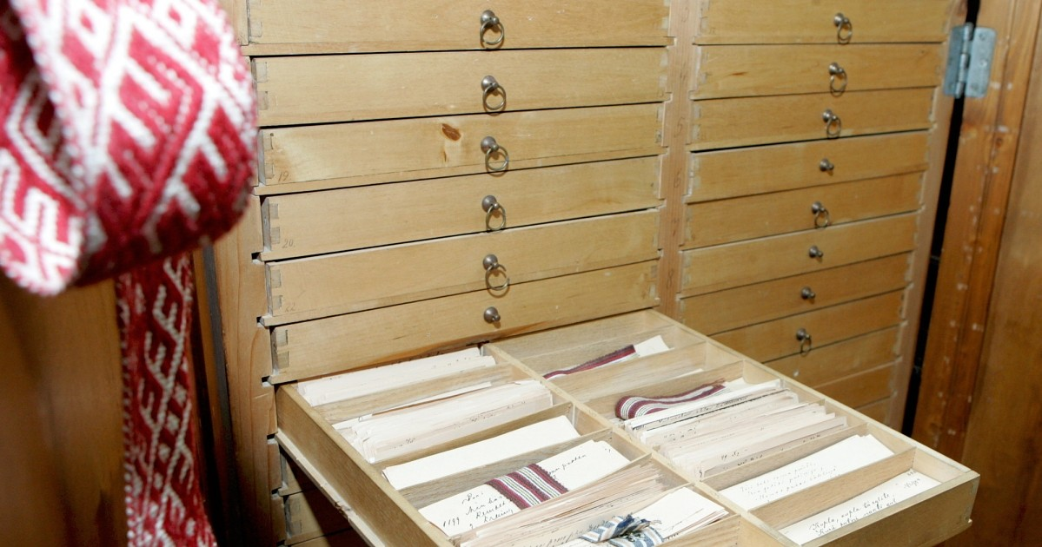
Skříň s písněmi: památka UNESCO

Slide 12
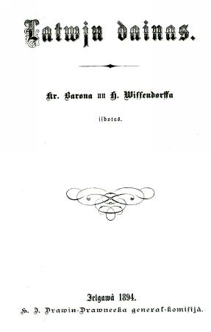
Lotyšské národní obrození
Sbírka písní Latvju dainas
(1. vydání 1894 – 1915)
Knižní edice „skříně s písněmi“

Slide 13
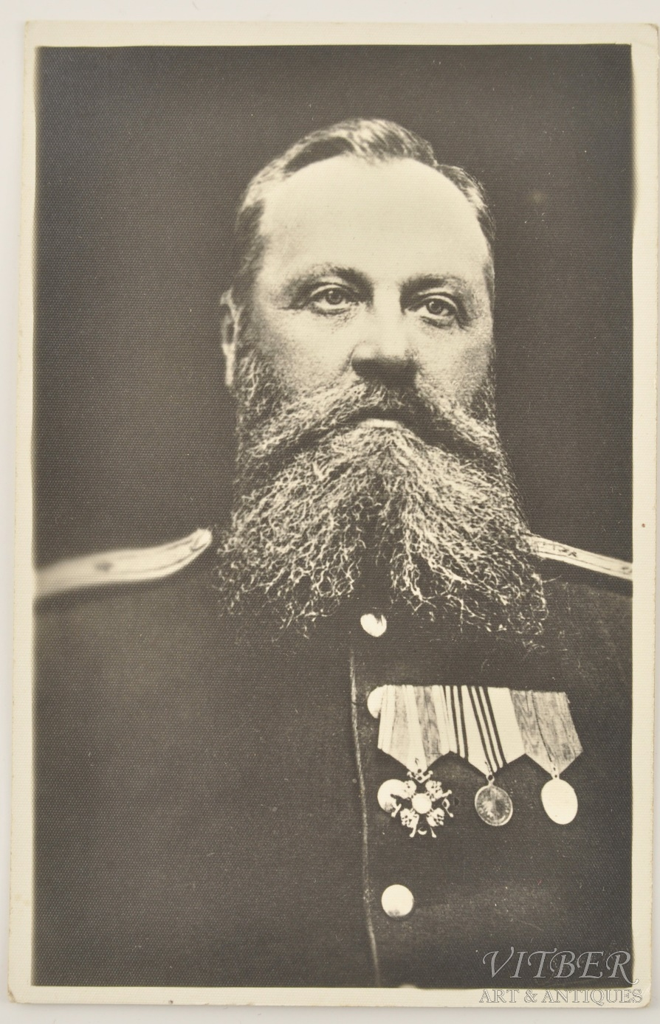
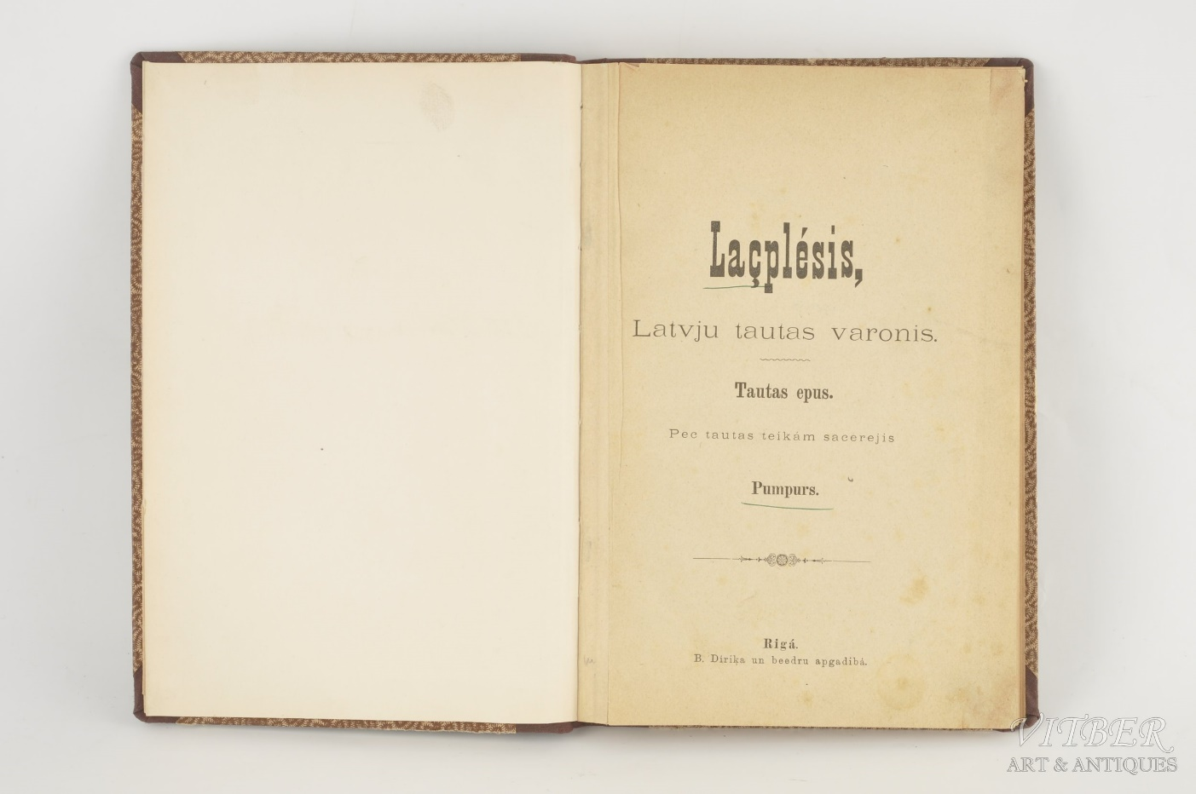
Andrejs Pumpurs a národní epos Lāčplēsis (1888)

Slide 14
Spisovná lotyština
Rīgas latviešu biedrība – Rižská lotyšská společnost, založena r. 1868. První národně-obrozenecká lotyšská organizace. V rámci této společnosti byly založeny dílčí komise:
Zinību komisija (1869) – Komise pro vědu: organizovala výzkum lotyšských dějin a kultury, popularizovala lotyšskou literaturu a jazyk
Valodniecības nodaļa (1904) – Oddělení jazykovědy: výzkum lotyštiny, vytváření jazykových norem a nové terminologie. Toto oddělení vytvořilo pravidla moderní lotyšské ortografie.

Slide 15
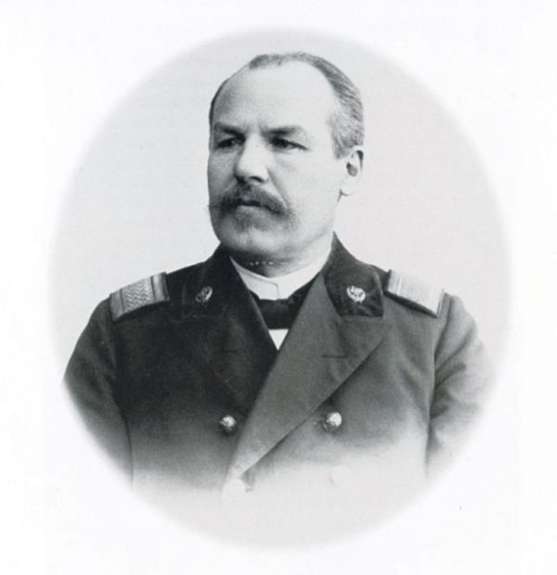
Spisovná lotyština
Kārlis Mīlenbahs (1853 – 1916). Jazykovědec.
Zavedl moderní lotyšskou ortografii (1908), tzn. inicioval přechod z gotického písma na současné latinské.
Spoluautor Lotyšské gramatiky pro školy (1907), lot. "Latviešu valodas mācība"
Připravil velký výkladový slovník lotyštiny – nejdůležitější lotyšské lexikologické dílo (vydáno Endzelinem až po smrti Milenbacha)

Slide 16
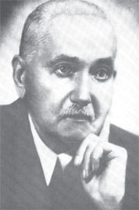
Spisovná lotyština
Jānis Endzelīns (1873 – 1961). Nejznámější lotyšský a baltský jazykovědec
Založil Oddělení baltské filologie na Lotyšské univerzitě (1920, první katedra baltistiky ve světě).
„Lettische Grammatik“ (1922) – nejdůležitější dílo z lotyšské historické gramatiky.
Dokončil a vydal Mīlenbachův slovník.

Slide 17
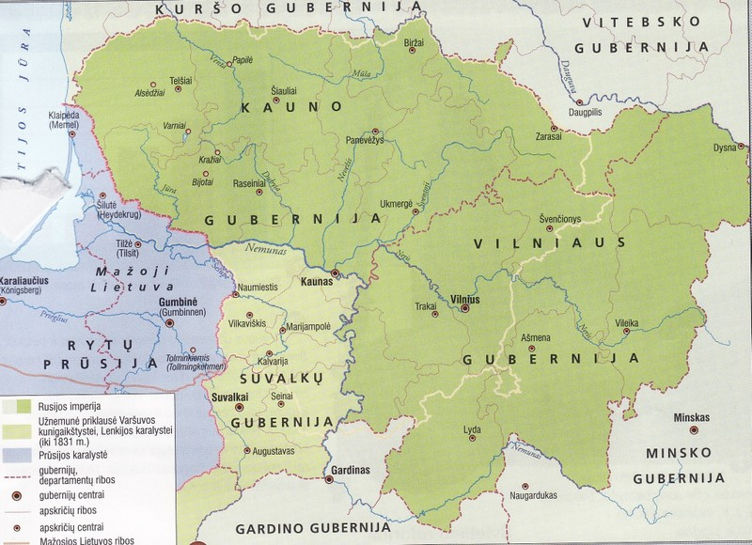

Slide 18
Litevština v 19. a 20. století
Základní historický kontext:
Litevské velkoknížectví po roce 1795 připadlo Ruské říši.
Ve Východním Prusku se nachází tzv. Malá Litva, resp. Pruská Litva.
Po povstáních v letech 1831 a 1863 byl v Litvě zakázán tisk latinkou (až do roku 1904), což vedlo k rozšíření nelegálního tisku: knygnešystė, pašování knih z Malé Litvy.
Litevština se musela emancipovat jak vůči polštině, tak vůči ruštině.

Slide 19
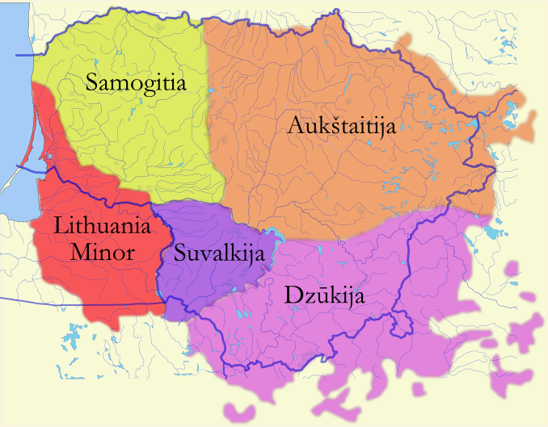
„Malá“ a „Velká“ Litva / Preussisch Lithauen

Slide 20
Vznik nové litevské identity
Původní pojem „Litevec“ odkazoval na státní příslušnost k Litevskému velkoknížectví, nikoli na jazykovou příslušnost (srov. Adam Mickiewicz a počátek Pana Tadeáše: „Litwo ojczyzno moje“). Tato identita byla typická pro litevskou šlechtu, která většinou mluvila už jen polsky.
Oproti tomu se nové národní pojetí litevskosti zakládalo na jazykovém vymezení: Litevec je pouze ten, který mluví litevsky. Nejznámějším prosazovatelem tohoto pohledu je Jonas Basanavičius. Vzor poskytovala česká jazyková emancipace v 19. století.
Během 19. století rapidně sílí jazykové pojetí litevskosti a vzniká nová litevská národní identita, založena právě na společném jazyce: litevštině.
Litevské národní obrození je tedy primárně bojem o jazykovou emancipaci, a až potom o ekonomická a politická práva.

Slide 21
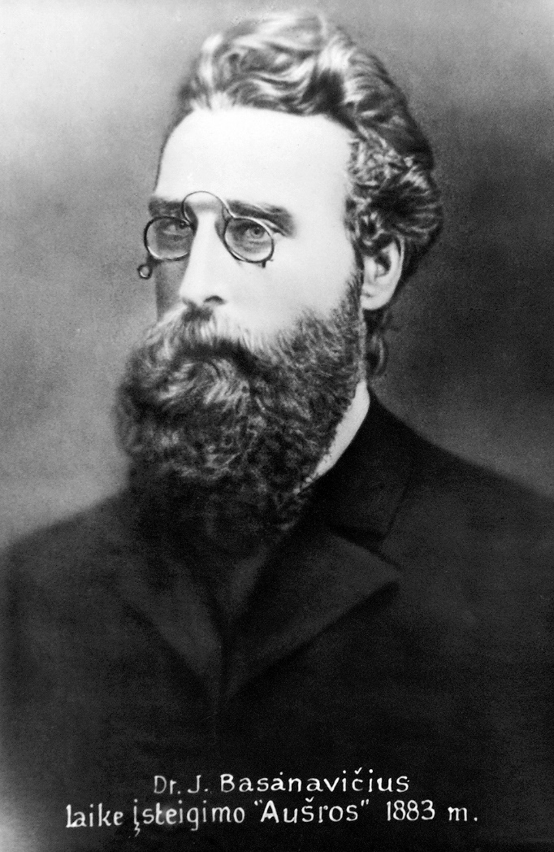
Jonas BASANAVIČIUS, 1851 – 1927
Doktor medicíny, folklorista, publicista
Zakladatel časopisu Auszra (Jitřenka), 1883, a vůdčí osobnost litevského národního obrození.

Slide 22
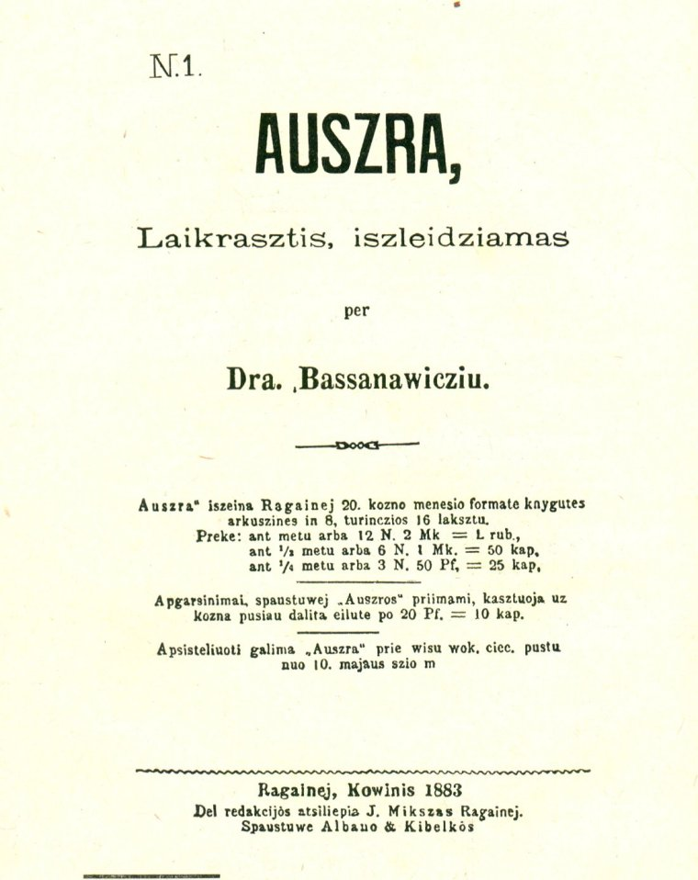
Časopis „Auszra“ (Jitřenka)
1883 – 1886, měsičník.
Tiskl se v Tilžė na Malé Litvě a byl pašován přes hranici do Velké Litvy.
První národně-obrozenecký litevský časopis.
V prvním čísle Basanavičius formuloval základní myšlenky národního obrození:
Posílení jazykové identity Litevců
Právo používat litevštinu ve veřejném životě (v školství, náboženství a tisku)
Zkoumání dějin Litvy
Zkoumání litevského folkloru

Slide 23
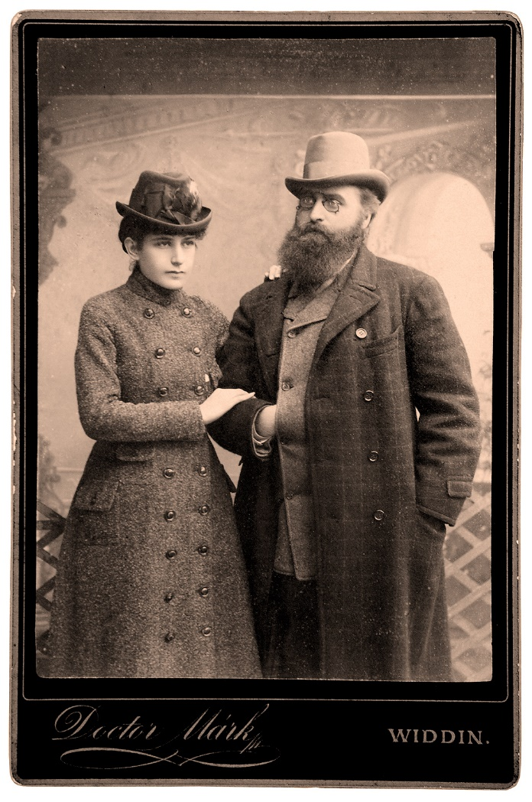

Slide 24
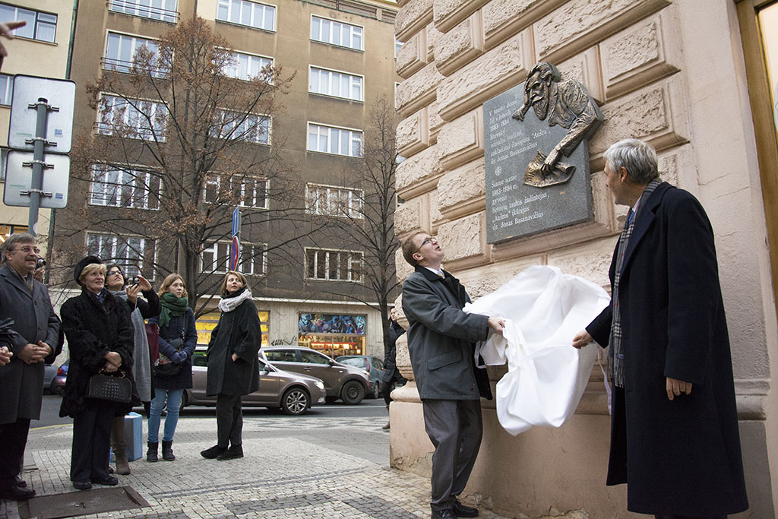

Slide 25
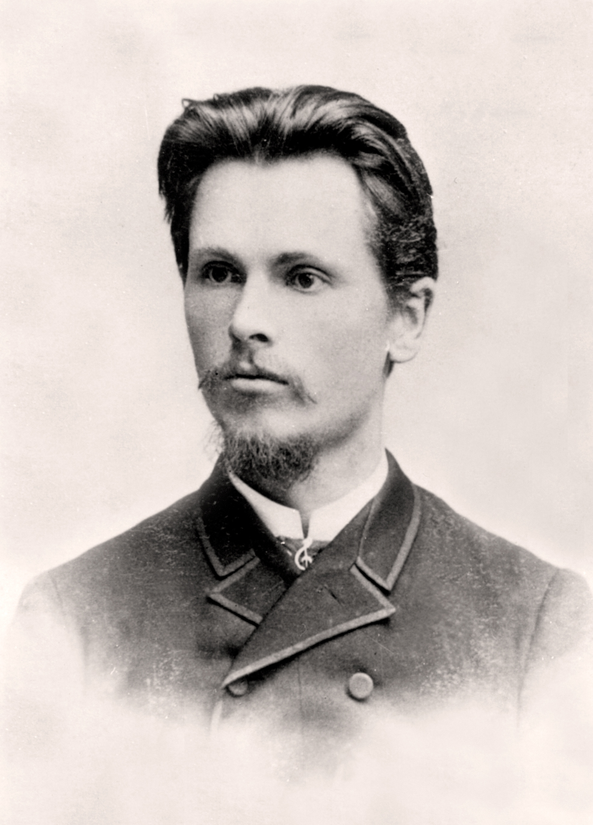
Vincas Kudirka (1858 – 1899)
Doktor medicíny, spisovatel, publicista, zakladatel a redaktor časopisu „Varpas“, autor litevské hymny, vůdčí osobnost litevského národního obrození

Slide 26
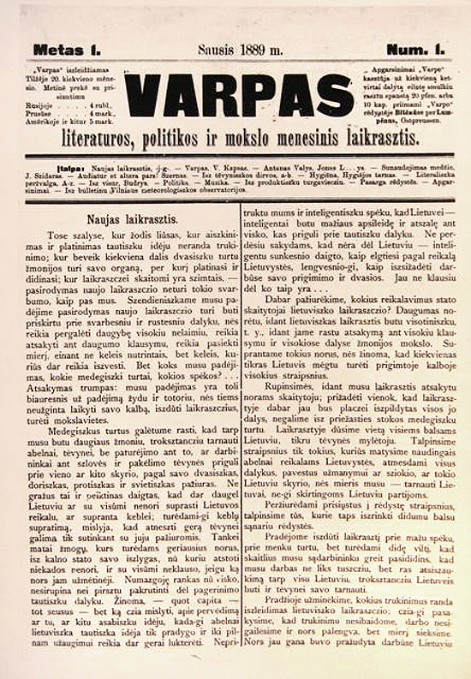
Časopis „Varpas“ (Zvon), měsíčník
Vycházel 1889-1905 v Tilžė a Ragainė na Malé Litvě, pašován do Velké Litvy nelegálně. Redaktorem Vincas Kudirka.
Jeden z nejvlivnějších časopisů litevského národního obrození.
První litevský politický časopis.
Důležitá instituce pro standardizaci litevštiny.

Slide 27
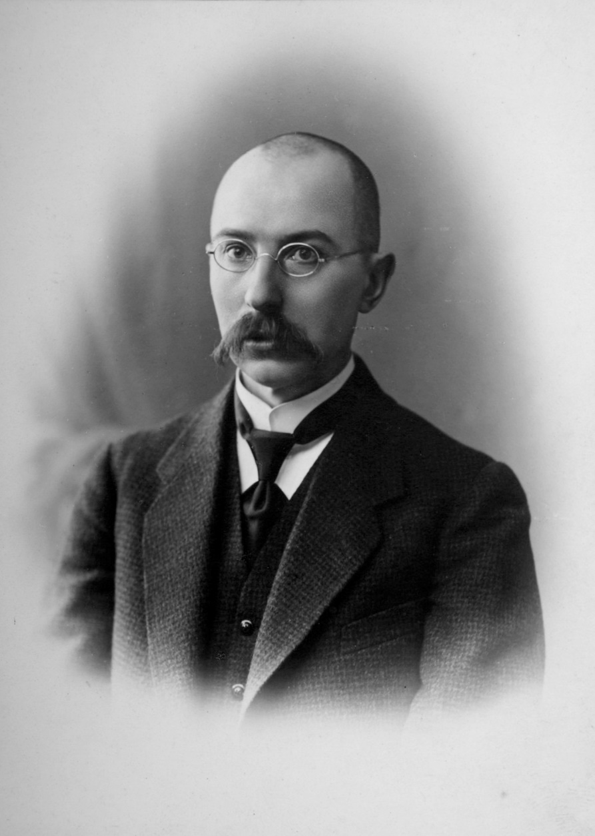
Kazimieras BŪGA (1879 – 1924)
Nejvlivnější litevský jazykovědec 20. století
Významný etymolog
Iniciátor velkého Slovníku litevštiny
Jeden z tvůrců spisovné litevštiny

Slide 28
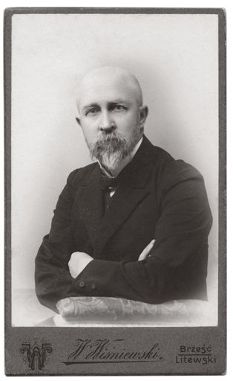
Jonas JABLONSKIS (1860 – 1930)
Významný litevský lingvista
Jeden ze zakladatelů současné spisovné litevštiny. Jeho gramatika Lietuviškos kalbos gramatika (Gramatika litevského jazyka, 1901) je první gramatikou standardizované spisovné litevštiny.

